Slide 1

SISEMA
Sistema Estadual de Meio Ambiente e Recursos Hídricos
Notes:
1

Slide 2
SISEMA
Sistema Estadual de Meio Ambiente e Recursos Hídricos
Equipe Técnica SUPRAM NM
Márcia Lopes da Fonseca
Notes:
2

Slide 3

Notes:
3

Slide 4
Características projeto
Área do Empreendimento : 2.527,6209 ha
Área de Reserva Legal : 493,9166 ha
Área Irrigada :462,00 ha
Histórico
Formalização Licença de Operação Corretiva -LOC – 15/01/2009

Slide 5
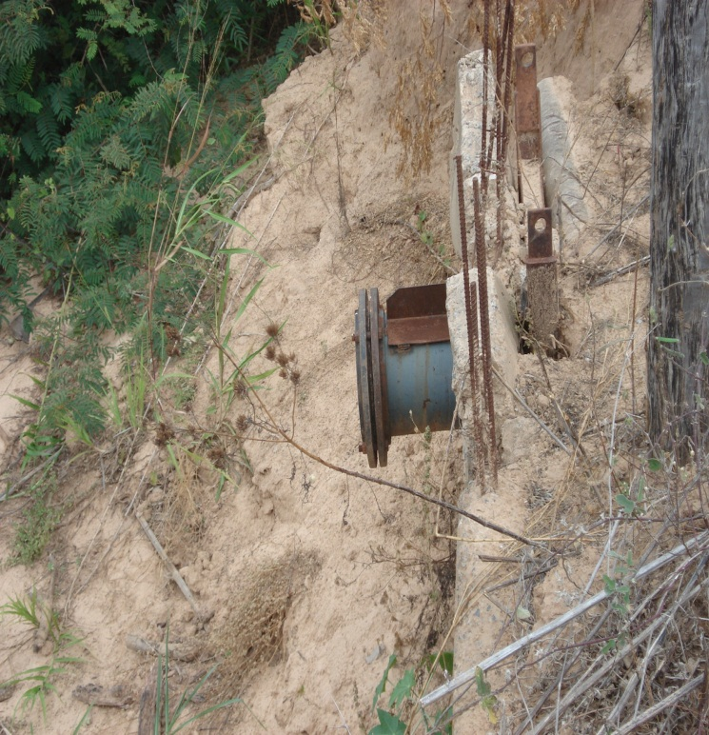
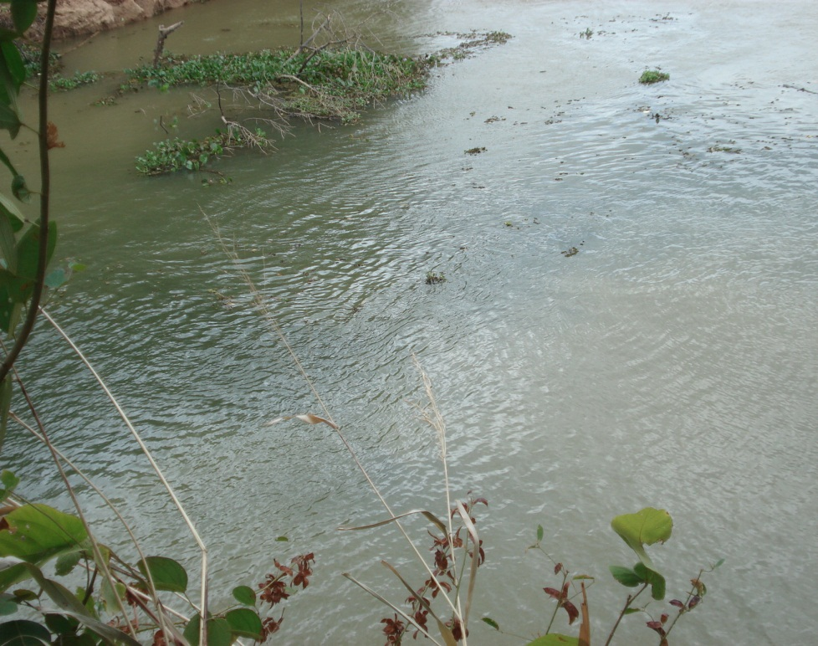
Relatório Fotográfico
Foto 01. Ponto de Captação de agua no rio São Francisco | Foto 02. Foz do Rio Pandeiros e Rio São Francisco
Foto 01. Crista do barramento e tomada d’água
Foto 02. Cachoeira e vista parcial do reservatório (natural)

Slide 6
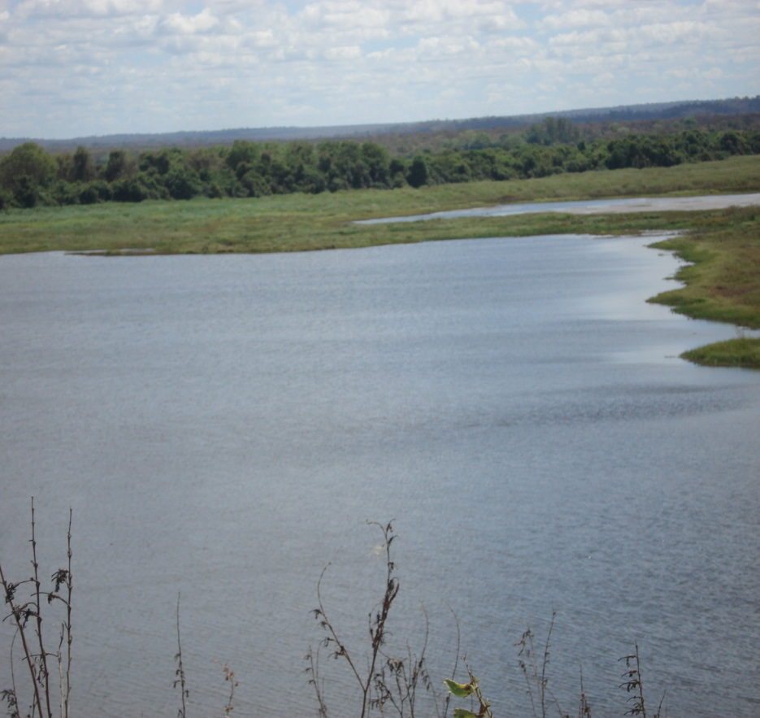
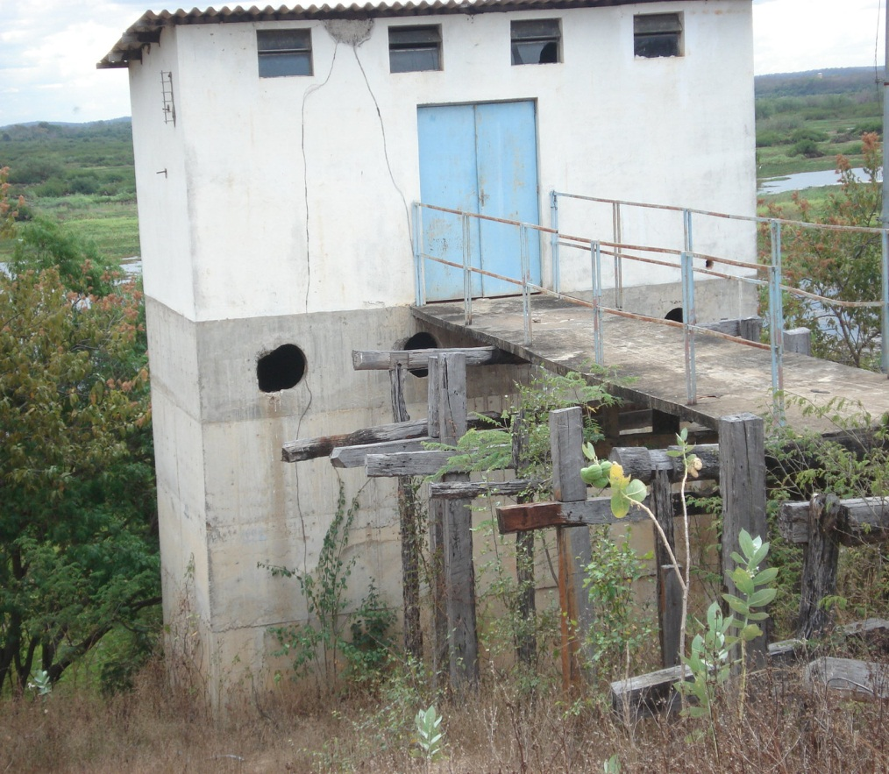
Relatório Fotográfico
Foto 03. Área Alagada (Pântano) /Rio Pandeiros | Foto 04. Casa de Bomba (captação)

Slide 7
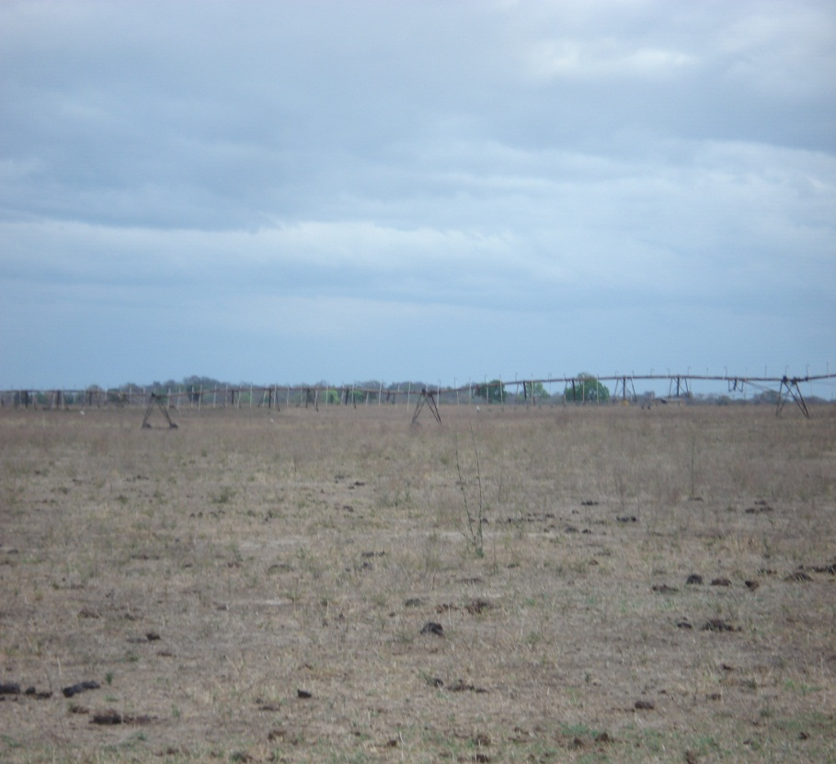
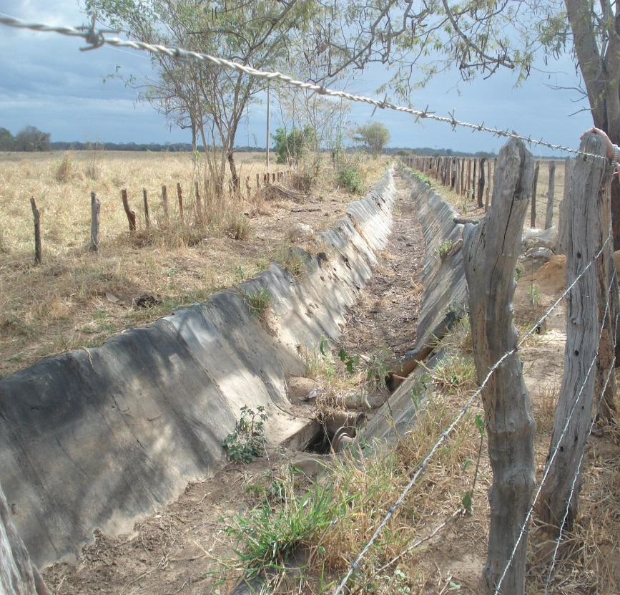
RELATÓRIO FOTOGRÁFICO
Foto 05. Área Irrigadas | Foto 06. Canais superficiais

Slide 8
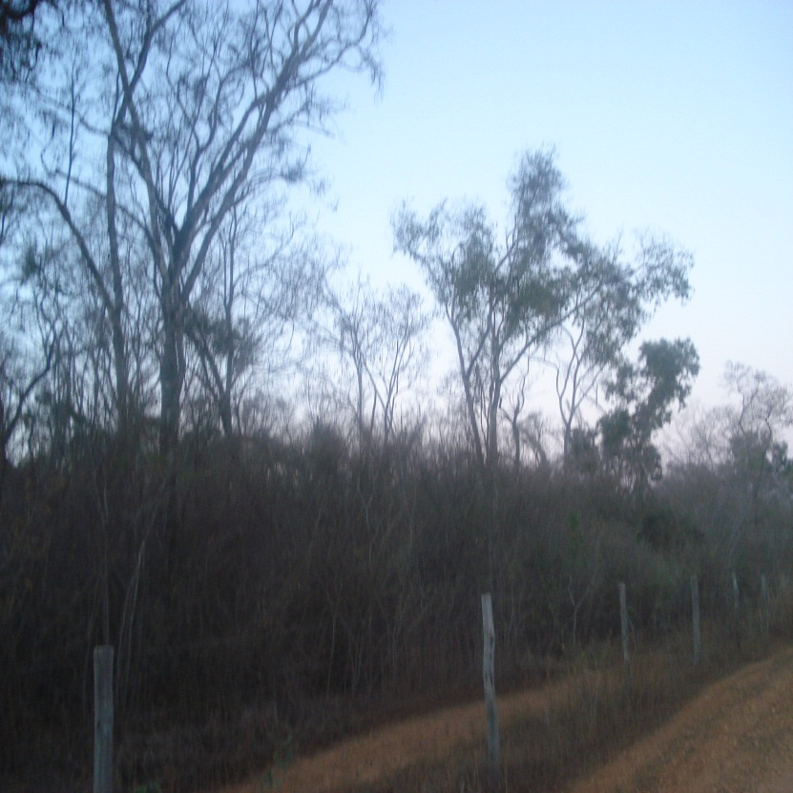
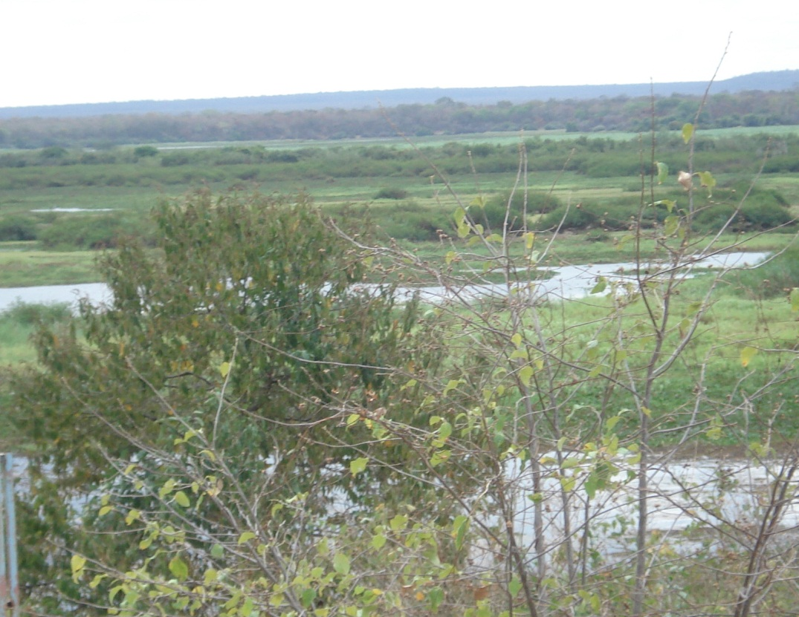
Foto 07. Vegetação Nativa | Foto 08. Área de Reserva Legal ( ao fundo)

Slide 9
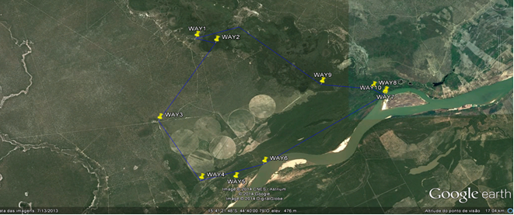
LAYOUT GERAL
Notes:
9

Slide 10
FIM!!!!
OBRIGADO!!!!
EQUIPE TÉCNICA DA SUPRAM NM
Notes:
10

